Slide 1
2022-1 기계학습과 인공지능
음식 이미지 인식 후, 음식의 칼로리 추정
지능시스템학과
김준용, 길다영, 장재훈

Slide 2
CONTENTS
프로젝트 설명
NUVI lab
Work flow
Dataset
Food detection
Volume Estimation
Calorie Estimation
향후 계획
Reference

Slide 3
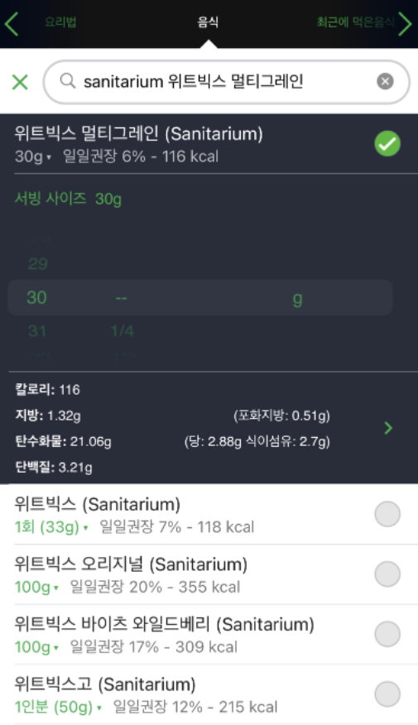
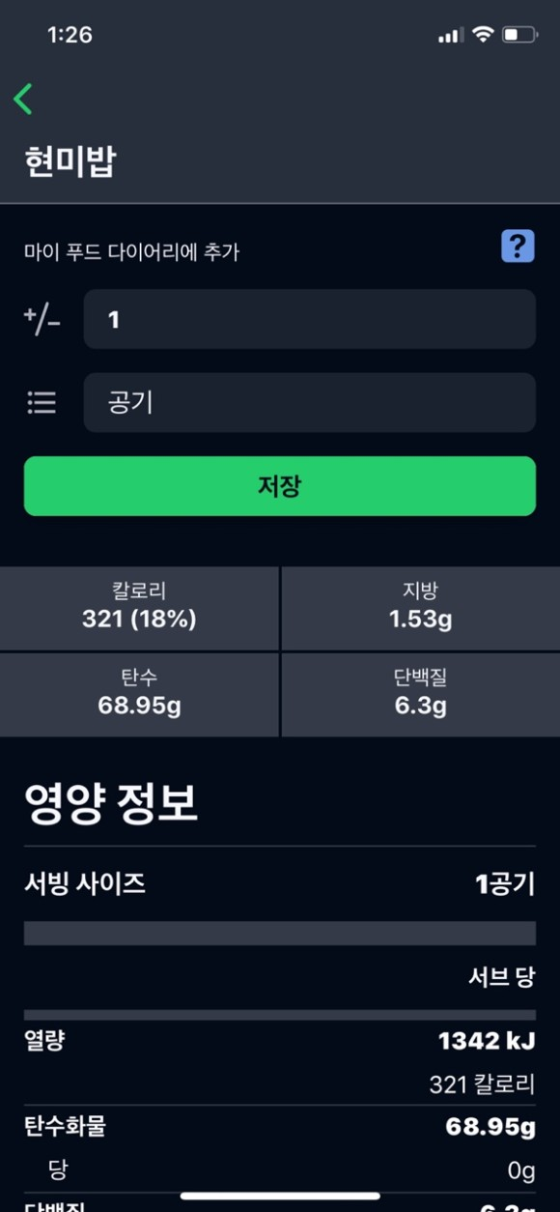
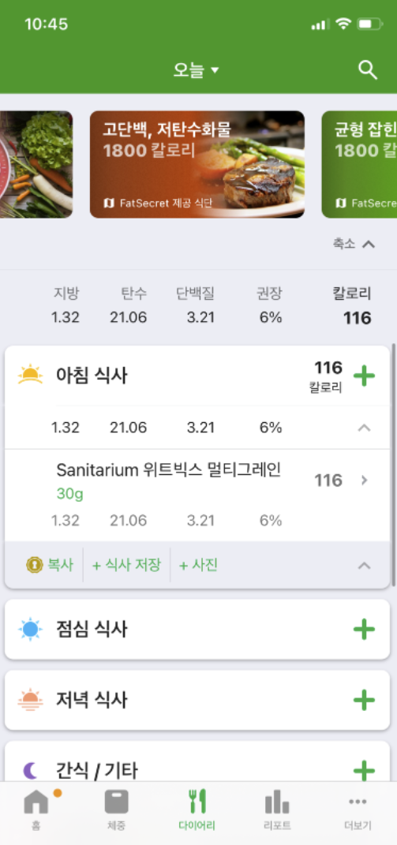
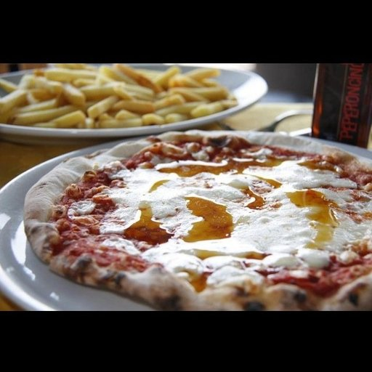
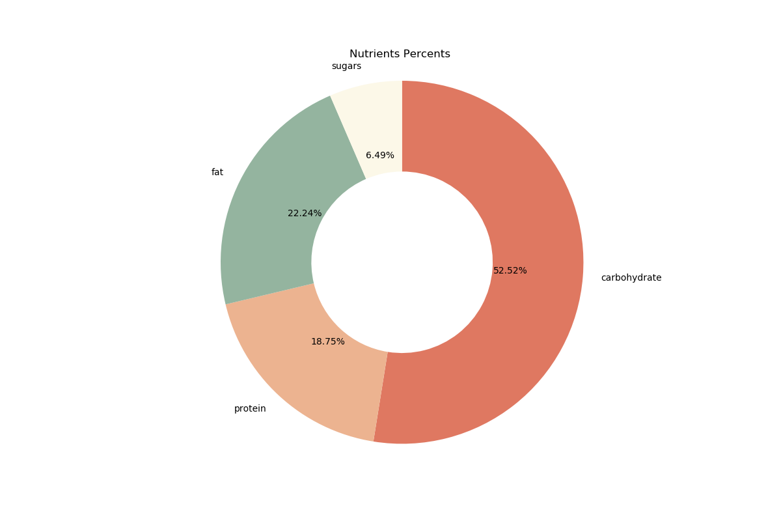
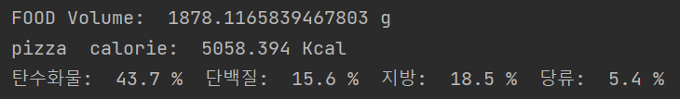
프로젝트 설명
목표 : 음식 이미지 인식 후, 음식의 칼로리 추정 결과
기존 칼로리 계산 앱 - FatSecret
기대 효과
일일이 음식의 종류와 양을 기입하는 불편함 없이, 사진 한장으로 칼로리 계산 가능.
연구중인 “3D object detection” 에 도움이 될 것이라 기대.
연구중인 “human motion detection”의 detection 부분에 도움이 될 것이라 기대.
기존 칼로리 계산 앱들의 한계
기존의 앱들은 식단에 나타난 모든 음식들의 종류와 양을 직접 기입해야 하는 불편함이 있음.
실제로 먹은 양이 정확히 몇 g 인지 예상하기 어렵기 때문에 양 기입 시 오차가 많이 발생할 수 있음.
이 프로젝트의 장점
Input
Results
일일이 음식의 종류와 양을 기입하는 불편함 없이, 사진 한장으로 칼로리 계산 가능.
부피를 계산하여 칼로리를 계산하기 때문에 보다 정확함.
프로젝트 결과
Input image
Results

Slide 4
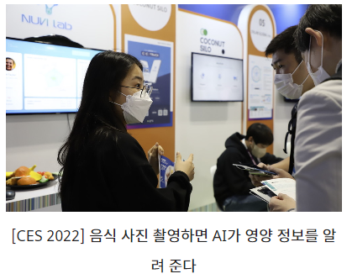
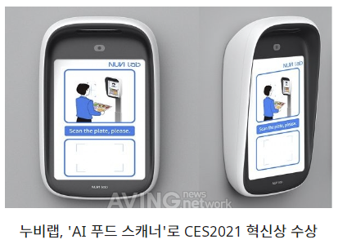

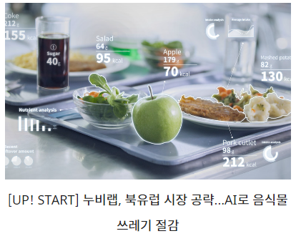
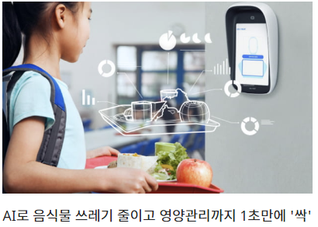
NUVI lab
누비랩의 인공지능(AI) 음식 스캐너 '누비 스캔’
식당 이용자들의 배식량·섭취량·잔반량 등을 측정해 데이터화하고, 이를 기반으로 개개인의 음식 소비량을 예측해 다음에 준비해야 할 적정 음식량을 계산해주는 방식
배식구와 퇴식구에 각각 AI 기능을 탑재한 스캐너와 센서를 설치한다.
이용자가 스캐너 밑에 식판을 가져다 대면 카메라 센서가 1초 이내에 95%가 넘는 정확도로 식판에 담긴 음식의 영양 성분과 칼로리를 알려준다.
각종 음식 이미지를 학습한 AI가 여러 음식의 종류를 인식하고, 센서는 음식의 양을 분석한다.

Slide 5
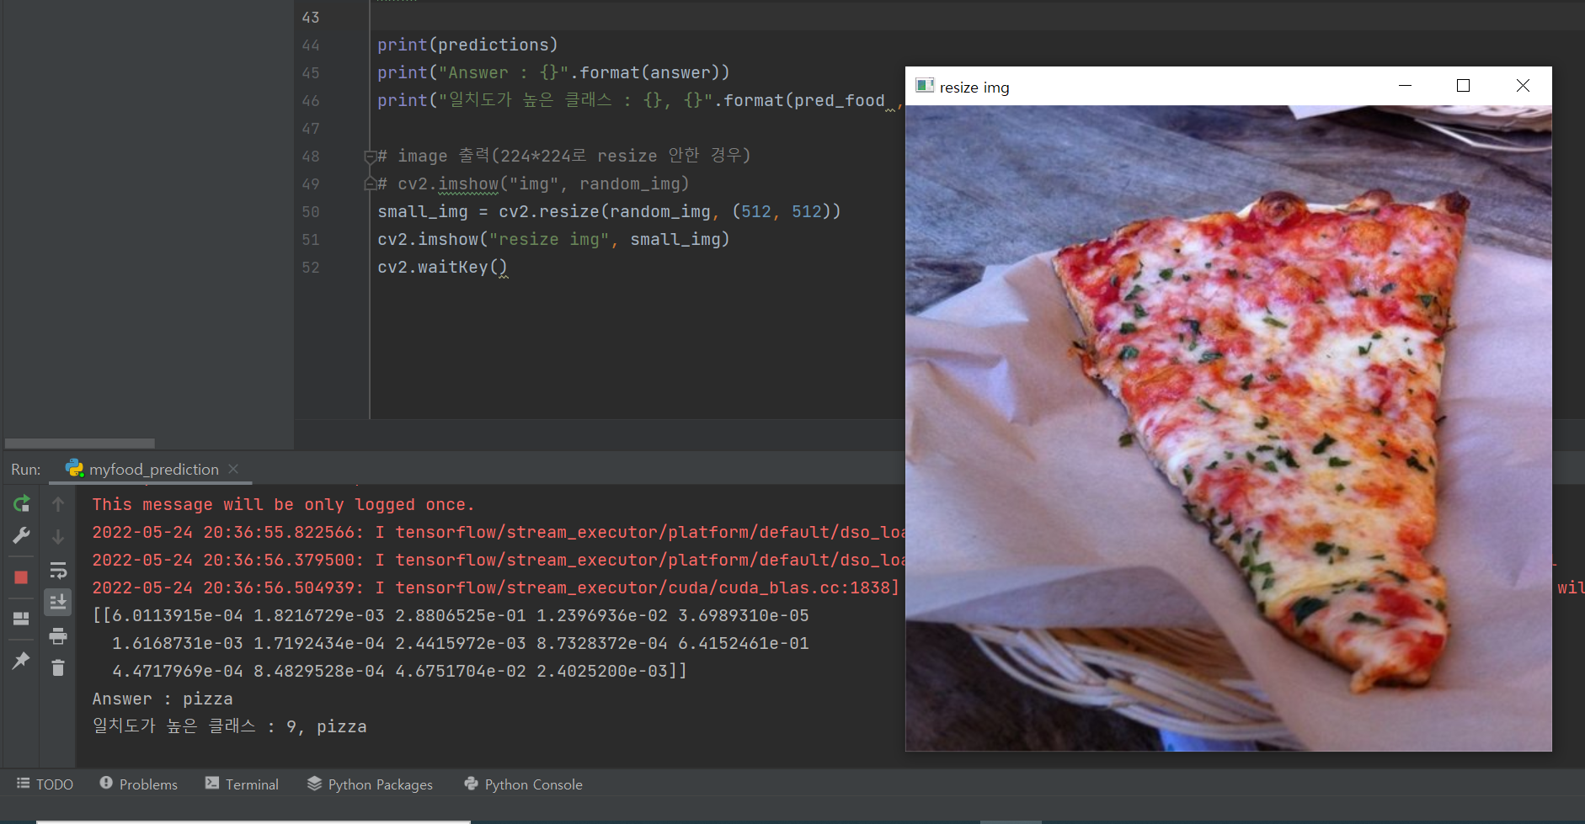
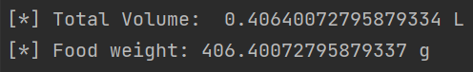
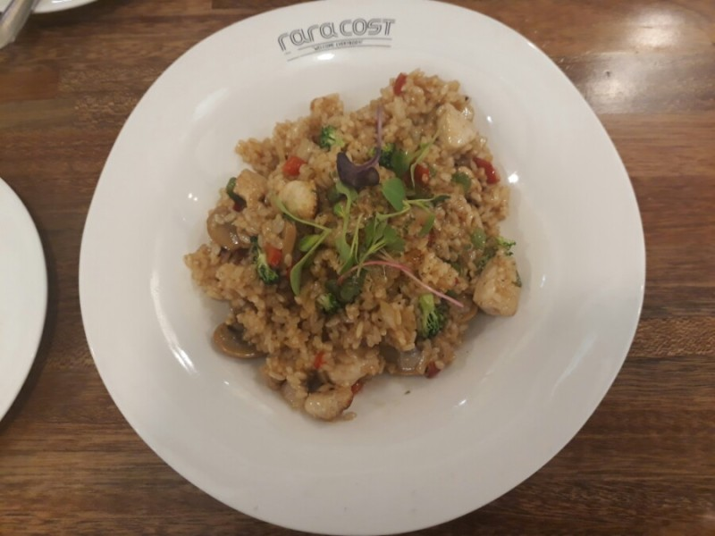
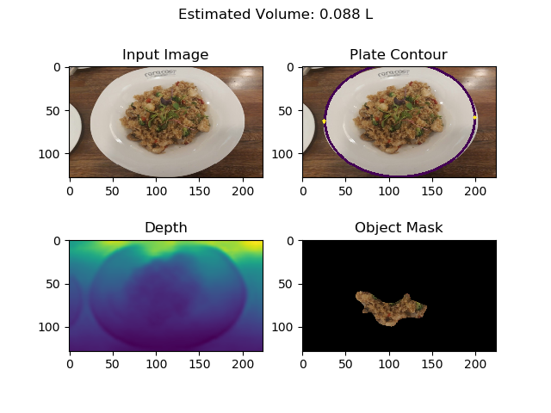
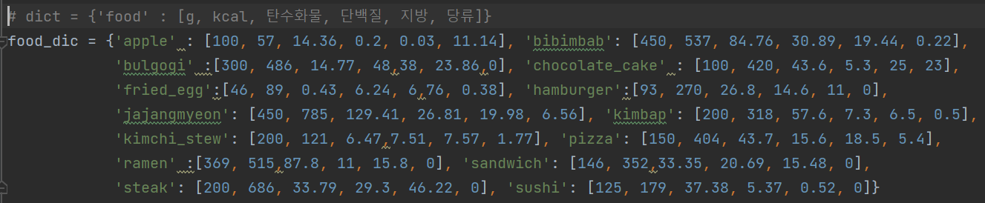
Work flow
1. Input image
2. Food Detection
Convolution layer와 Pooling layer로 구성된 CNN 모델 생성 후 fit()를 통해 모델 학습
3. Volume Estimation
4. Calorie calculation
Depth Estimation Network & Segmentation Network & Point Cloud-to-Volume Algorithm
이용하여 부피 계산
추정한 부피 기반으로 칼로리표를 이용하여 칼로리와 영양 성분 계산

Slide 6
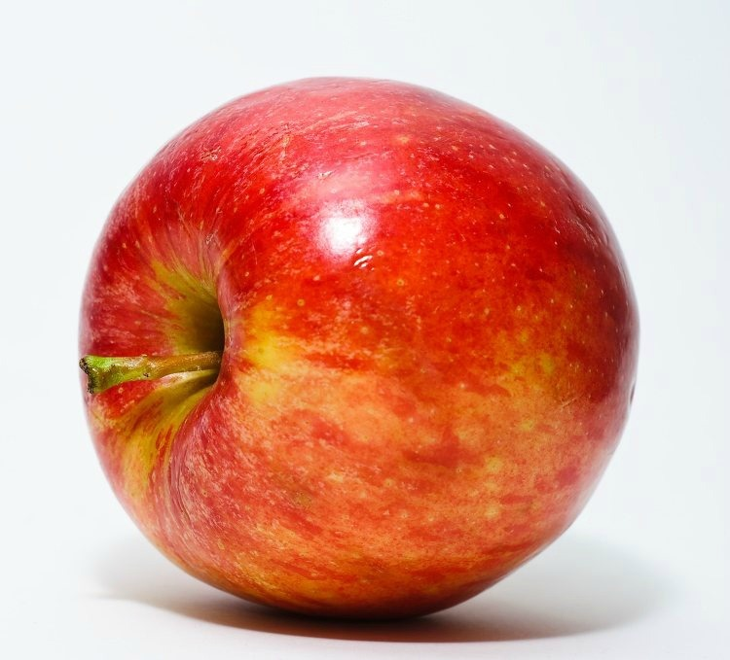
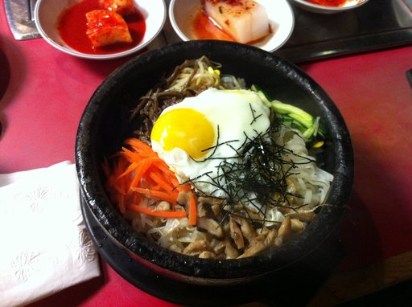
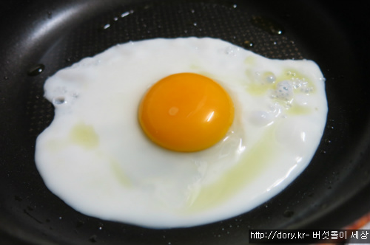
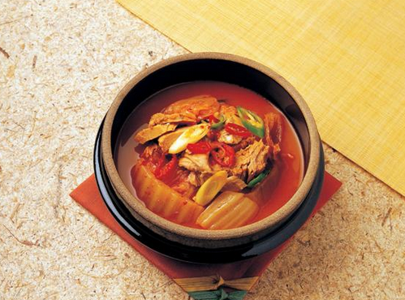
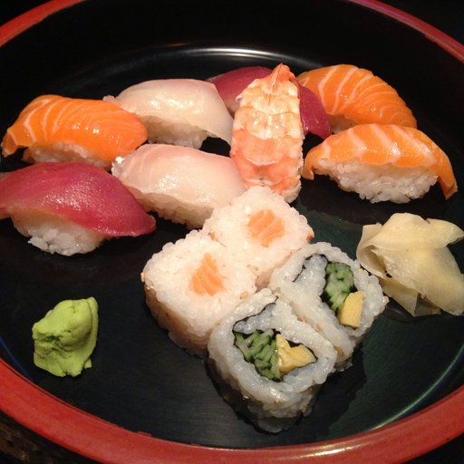
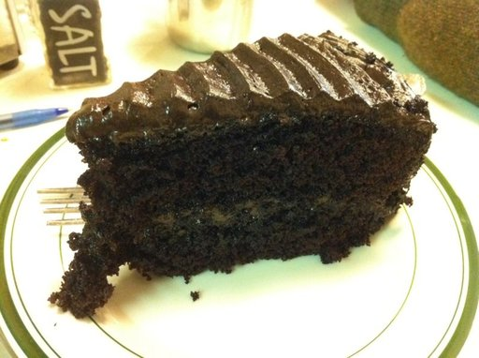
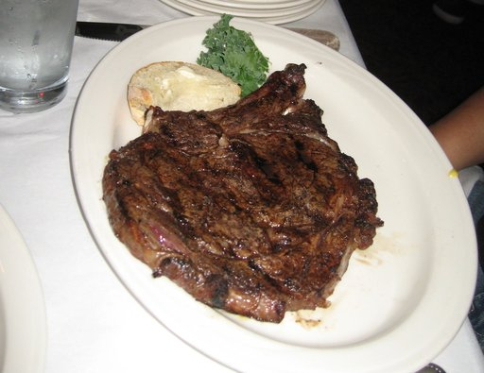
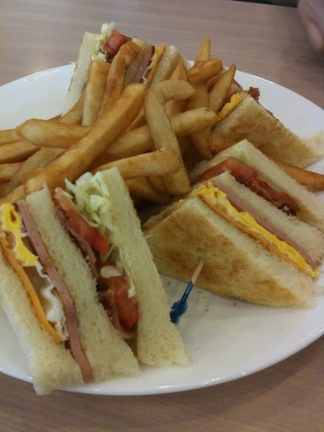
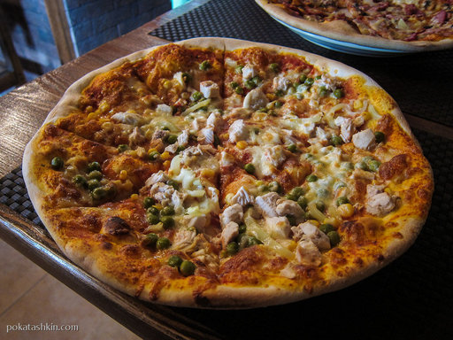
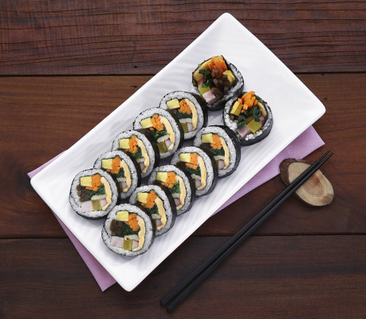
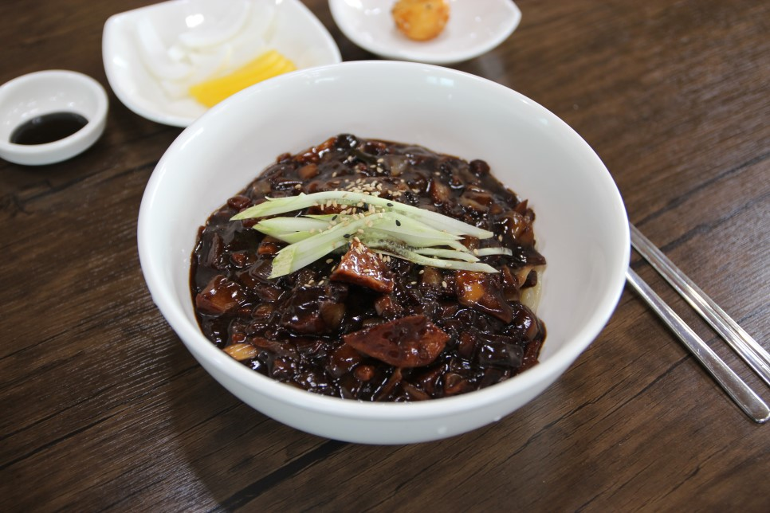
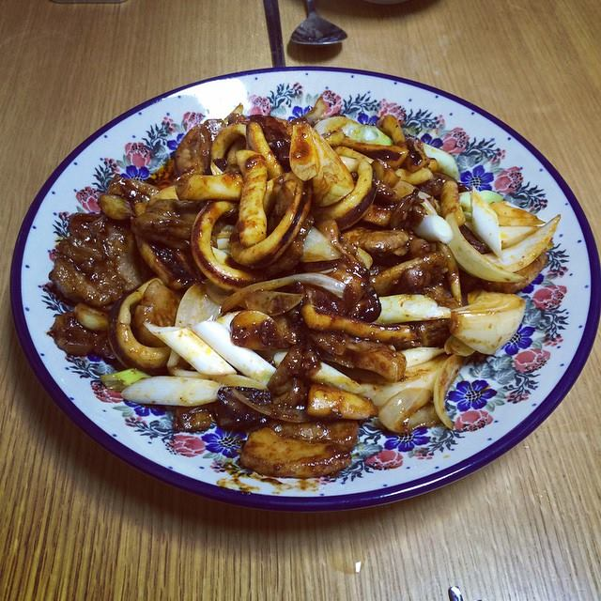
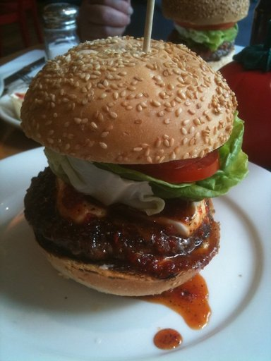
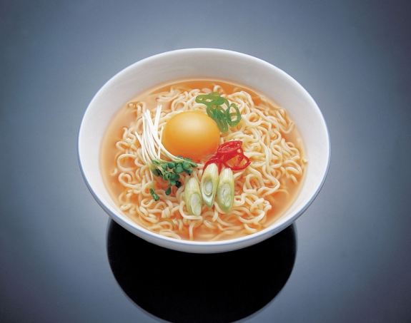
Datasets
Data Preprocessing
Dataset
Tensorflow_datasets에 있는 음식 101종(종별 1천장) 중에서 7종류 음식 선별
AI hub에 있는 한국 음식 150종(종별 1천 장) 중에서 8종류 음식 선별
음식 종류 : 사과, 비빔밥, 불고기, 초콜릿 케이크, 계란 후라이, 햄버거, 짜장면, 김밥, 김치찌개, 피자, 라면 샌드위치, 스테이크, 초밥
Tensorflow Data split
Tensorflow 101개의 식품 카테고리(각 1000장)의 101,000개의 데이터
공식 홈페이지 코드를 통해 train : test = 7.5 : 2.5로 나눈 것을 확인
tar 압축해제 시 txt를 통해 train, test set이 정리되어 있음

Slide 7
Food Detection Model
CNN model 구성
CNN Model
Layer 개수와 종류, 과대 적합 방법을 바꾸어 실험하며 성능이 개선된 CNN 모델 생성
7개의 Convolution layer와 5개의 Pooling layer로 구성
Dropout을 통해 과대적합 방지
Input_size를 224*224로 변경 (VGG16 구조에서 착안)
학습 결과
batch_size는 150, epochs는 300으로 설정
학습 결과 Loss: 130.82%, ACC : 82.83%가 나옴
Problem
Food Detection에 필요한 환경과 Volume Estimation에 필요한 환경이 달라 한번에 실행하기 어려움.
Food Detection: tensorflow 2.x 버전
Volume Estimation: tensorflow 1.x 버전
<VGG16 Model>
VGGNet은 옥스포드 대학의 연구팀 VGG에 의해 개발된 모델로, 2014년 이미지넷 이미지 인식 대회에서 준우승을 한 모델. VGG16은 13개의 Convolution Layer와 3개의 Fully Connected Layer인 16층으로 구성되어 있으며 Convolution kernel_size는 가장 작은 3 x 3으로 strid는 1로 고정했으며 MaxPooling은 2 x 2에 stride 2로 고정.

Slide 8
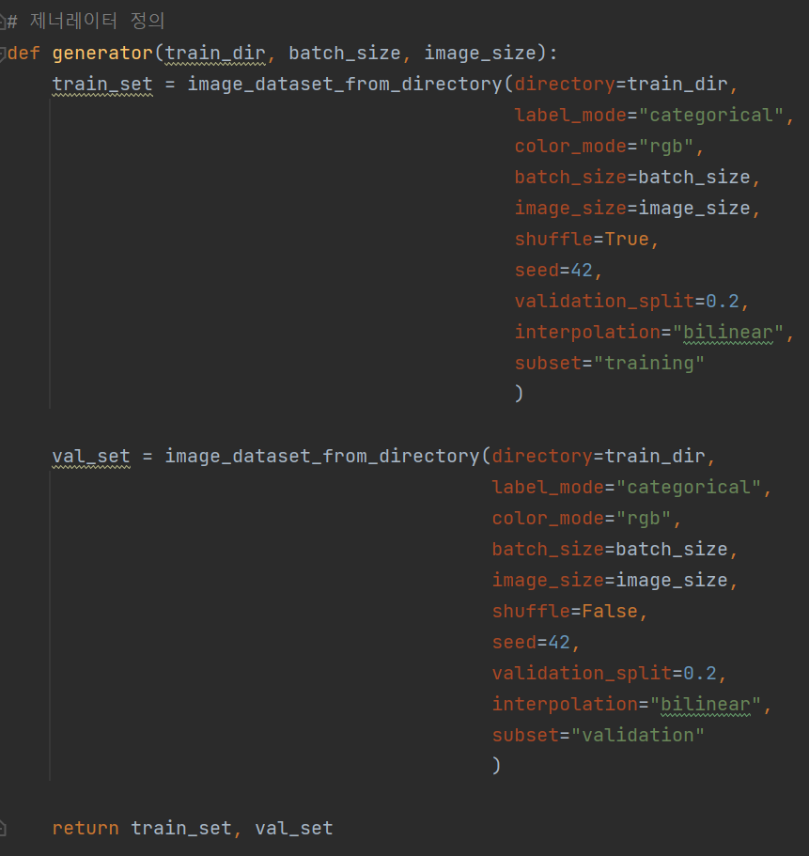
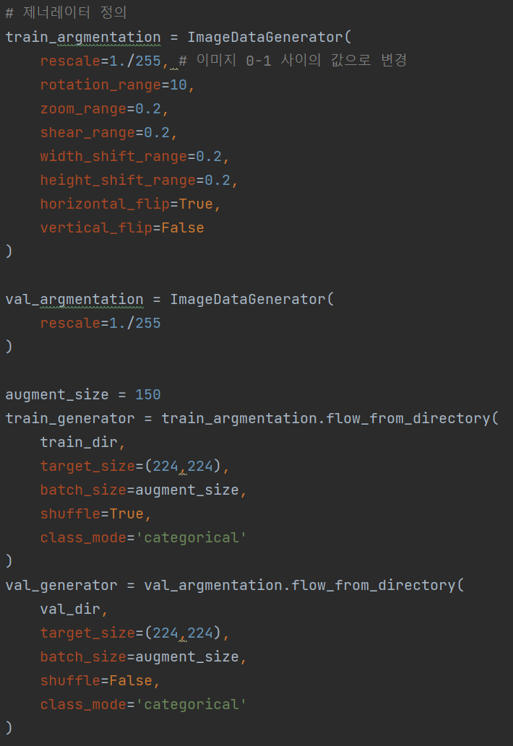
Food Detection Model
Modified CNN model
수정된 CNN model
3개의 Convolution layer와 Pooling layer로 구성
Keras를 통한 이미지 로드 및 전처리 방법을 image_dataset_from_directory에서 image.ImageDataGenerator로 변경
수정된 CNN model Result
batch_size는 150, epochs는 100으로 설정
학습 결과 Loss: 108.18%, ACC : 73.42%가 나옴
정확도가 약 10% 낮게 나타남
GPU동작을 못하여 학습 시간이 tf2에 비해 2-3배 늘어남
Tf2 < image_dataset_from_directory >
Tf1 < image.ImageDataGenerator >

Slide 9
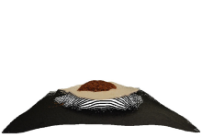
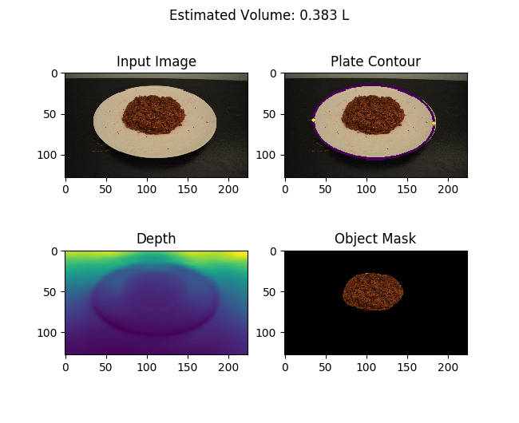
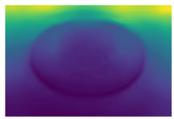
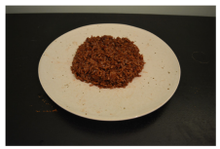
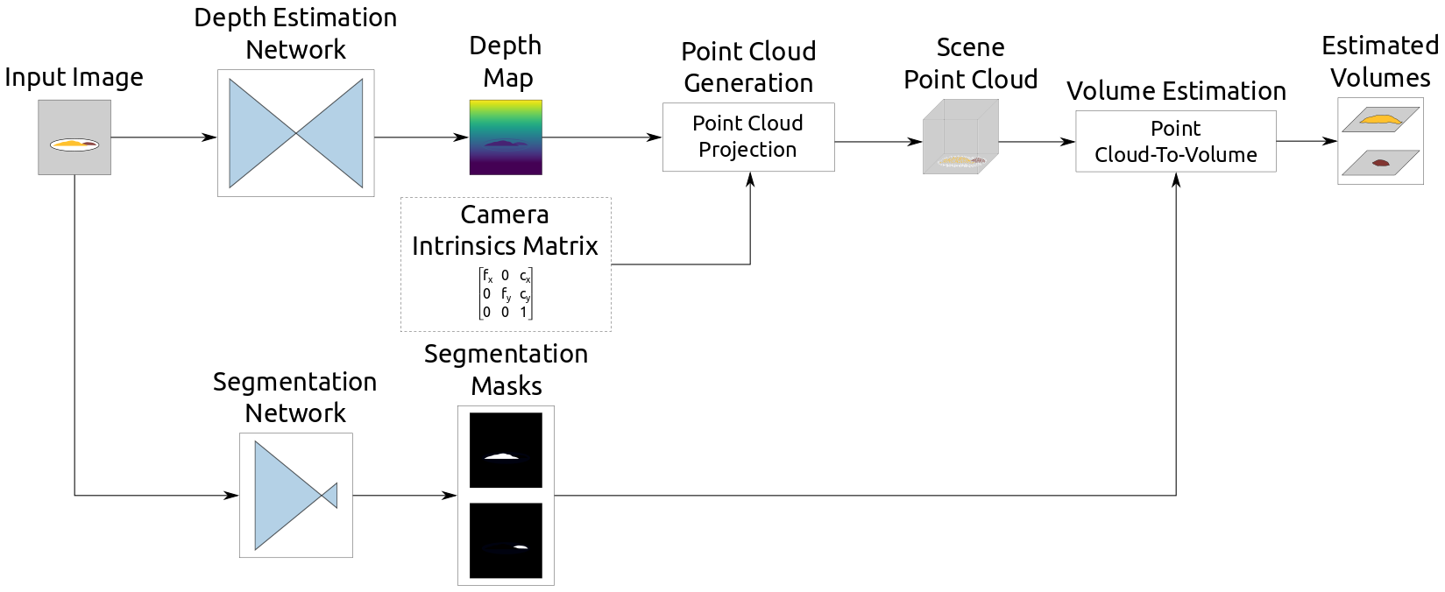
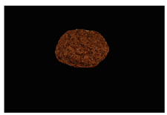
Volume Estimation
Volume Estimation work flow
Depth Estimation Network를 이용하여 depth map과 point cloud를 생성.
Segmentation Network와 생성된 Point Cloud를 이용하여 부피 계산
Segmentation Network - Mask RCNN 사용
input image에서의 다양한 식품들을 구별 할 수 있다.
각 식품들의 부피를 별도로 추정 가능하다.
참고 : https://github.com/AlexGraikos/food_volume_estimation

Slide 10
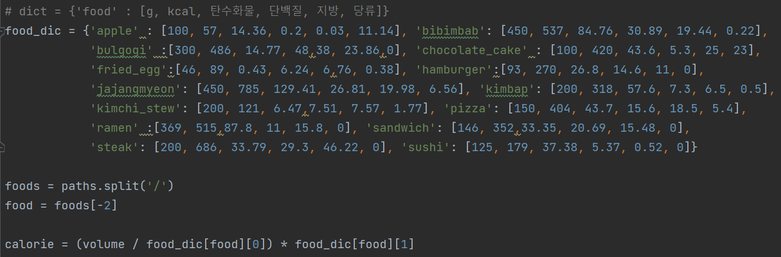
Calorie Estimation
Calorie Estimation Results
Food 101 데이터 셋의 음식 종류와 g수에 따른 칼로리, 영양성분을 나타내기 위해 dict = {'food' : [g, kcal, 탄수화물, 단백질, 지방, 당류]} 형태의 딕셔너리 생성
(추정한 volume / g) * kcal 로 input image의 최종 칼로리 계산

Slide 11
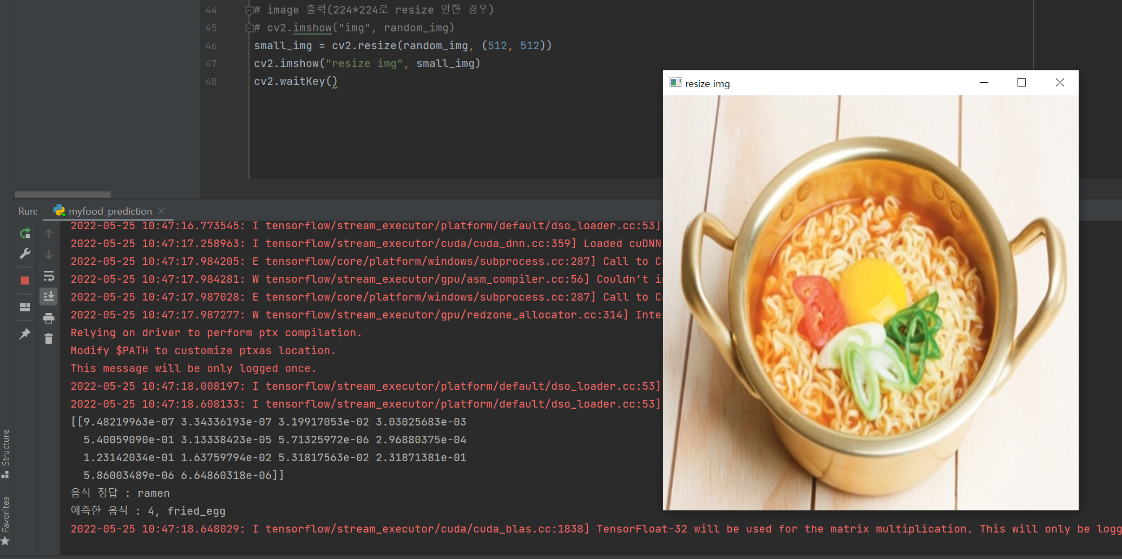
향후 계획
향후 계획
GPU환경에서 학습시키기.
Food detection 정확도 개선
음식 종류 세분화하여 detection 해보기 (ex. 새우초밥, 연어초밥 등)
부피 측정 시, 정확도 개선
현재는 detection한 음식 뿐 아니라 그 외 음식까지 부피 측정됨.
Detection 잘 안된 경우
Detection 잘 된 경우

Slide 12
Reference
Wenyan Jia et al., A Novel Approach to Dining Bowl Reconstruction for Image-Based Food Volume Estimation, MDPI, 2022
https://github.com/AlexGraikos/food_volume_estimation
https://github.com/CrookedNoob/Mask_RCNN-Multi-Class-Detection
https://hangjastar.tistory.com/188?category=980564
https://github.com/srohit0/food_mnist/blob/master/Keras_food_MNIST.ipynb
https://www.tensorflow.org/tutorials/images/cnn
https://www.tensorflow.org/tutorials/load_data/images?hl=ko

Slide 13
역할
데이터 로드 및 전처리
음식 추정 CNN모델 설계 및 학습
tf1 호환가능한 코드로 변경
음식 추정과 부피측정 코드 합치기
모든 수업 발표
김준용
Volume estimation code 검색 및 분석, 실행
Calorie, nutrients 코드 추가
선행 연구(NUVI lab), 기존 칼로리 앱 조사
모든 수업 ppt 제작
길다영
음식 detection - Mask RCNN으로 detection은 성공했으나, classification and estimation이 되지 않아 코드에 적용할 수 없었음.
음식 detection과 부피 측정 코드 합치기 시도
장재훈

Slide 14
2022-1 기계학습과 인공지능
Thank You
지능시스템학과
김준용, 길다영, 장재훈

